Slide 1


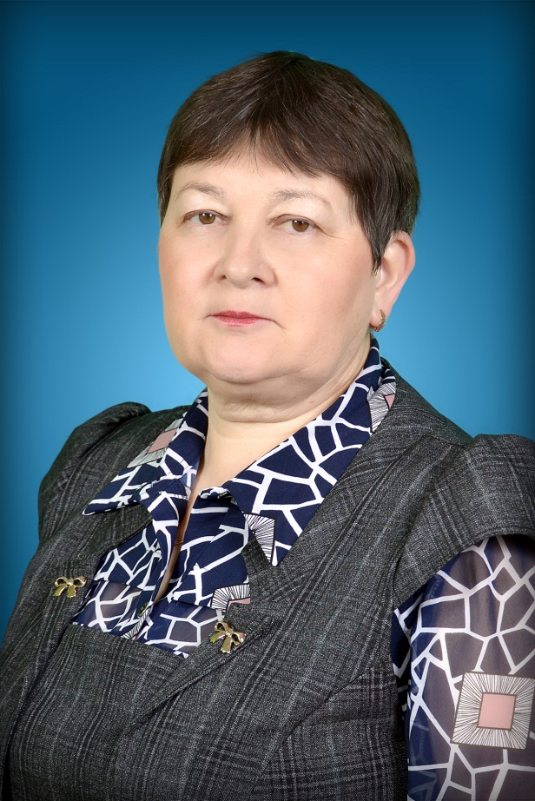
ПЕДАГОГ - НАСТАВНИК
«Я верю, что каждый ребенок талантлив»
«Мин һәр баланың сәләтле булуына ышанам»
Хайдарова Роза Марсовна,
учитель математики первой
квалификационной категории
МБОУ «Каргалинская гимназия»
Чистопольского муниципального района

